Slide 1
Концептуальные документы по переходу образовательной организации в эффективный режим работы
ГАОУ ДПО «Тувинский институт развития образования и повышения квалификации»

Slide 2
Нормативная база
Нормативная база осуществления образовательной деятельности. - Федеральный закон «Об образовании в Российской Федерации» от 29 декабря 2012 г. № 273-ФЗ; - Указ Президента Российской Федерации от 7 мая 2018 г. N 204 «О национальных целях и стратегических задачах развития Российской Федерации до 2024 года»; - постановление Правительства Российской Федерации от 26 декабря 2017 г. N 1642 «Об утверждении государственной программы Российской Федерации "Развитие образования”;
Методика оказания адресной методической помощи общеобразовательным организациям, имеющим низкие образовательные результаты обучающихся (ФИОКО)
Приказ Министерства образования РТ «Об утверждении плана мероприятий («дорожная карта») по оказанию адресной методической помощи школам 100+ на 2022г.» от 05 марта 2022г. №161-д

Slide 3
Концептуальные документы по переходу в ЭРР
Концепция развития
Среднесрочная программа развития
Мониторинг 1 и 2
Концепция, Ср. программа (корректировка)
Антирисковые программы
Анализ эффективности принятых мер

Slide 4
Концептуальные документы ОО

Slide 5
Основные ошибки при разработке концептуальных документов ОО

Slide 6
Концепция развития ОО
Структура программы
Титульный лист
Введение
Анализ текущего состояния, описание ключевых рисков развития ОО; Цели и задачи развития образовательной организации;
Меры и мероприятия по достижению целей развития;
Лица, ответственные за достижение целей развития;

Slide 7
Среднесрочная программа развития
Титульный лист (название документа, регион и наименование ОО, дату согласования руководителем, ФИО и подпись руководителя, печать учреждения) Содержание программы с указанием страниц разделов Основные разделы: 1. Цель (Что в итоге?) и задачи программы (Что нужно сделать?) 2. Целевые индикаторы и показатели программы 3. Сроки и этапы реализации программы (срок СПР и срок каждого этапа) 4. Основные мероприятия программы/перечень подпрограмм с основными мероприятиями 5. Ожидаемые конечные результаты реализации программы 6. Исполнители и порядок управления реализации программы 7. Приложение к п.4 (по каждому направлению с описанием задачи)

Slide 8
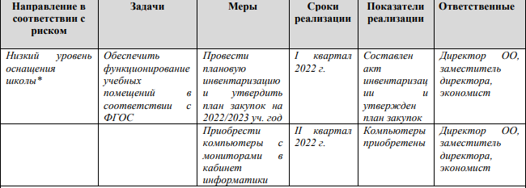
Среднесрочная программа развития

Slide 9
Программа антирисковых мер
Титульный лист (название программы в соответствии с рисковым профилем , наименование ОО, дату согласования руководителем, ФИО и подпись руководителя, печать учреждения) Основные разделы: 1. Цель и задачи программы по работе с конкретным риском 2. Целевые индикаторы и показатели (индикаторы достижения цели) 3. Сроки и этапы реализации программы 4. Меры/мероприятия программы по достижению цели и задач 5. Ожидаемые конечные результаты реализации программы 6. Исполнители 7. Приложение. Дорожная карта реализации программы антирисковых мер (по каждой заявленной задаче в программе - мероприятия)

Slide 10
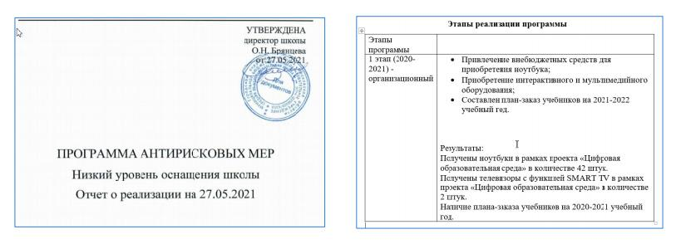
Программа антирисковых мер

Slide 11
Основные разделы по структуре антирисковой программы

Slide 12
Основные разделы по структуре антирисковой программы

Slide 13
Основные разделы по структуре антирисковой программы

Slide 14
Ключевые моменты любой программы Цель: конкретная, измеримая, достижимая! Задачи: соответствуют поставленной цели Показатели: качественные и количественные, не содержат негативных последствий! Мероприятия доркарты: соответствуют задачам программе антирисковых мер и содержат конкретные сроки

Slide 15
Комплекс мер, направленный на совершенствование системы работы со школами с низкими результатами обучения или функционирующими в неблагоприятных социальных условиях предполагает:
Низкий уровень оснащения школ
Подключение к решению вопроса Управление Образования и администрацию города (района).
Эффективнее использовать в решении вопроса Управляющий совет школы.
Повышение эффективности использования имеющихся ресурсов . Расширение использования ресурсов центров «Точка роста», «Кванториум», IT-куба , «ЦОС»
Создание сетевого сообщества, в рамках которого использовать возможности лабораторного оборудования других школ (новые профильные кабинеты), Кванториума (в т.ч. мобильного), IT-куба, создание обменного фонда. Организация посещения уроков школьниками в образовательных учреждениях, находящихся в доступности.
Дефицит педагогических кадров
Участие школы, администрации района в решении проблемы, в том числе путем создания комфортных условий проживания и работы для привлекаемых специалистов.
Привлечение в образовательный процесс студентов выпускников педагогических и профильных ВУЗов
Внедрение практик «дистанционного учителя», использование информационных платформ, модульных систем обучения, сетевых педагогов.
Привлечение в образовательный процесс педагогов из других регионов по программе «Земский учитель».
Недостаточная предметная и методическая компетентность учителей
Проведение оценки сформированности предметных и методических компетенций учителей.
Выявление предметных и методических дефицитов.
Разработка персонифицированных карт с рекомендациями переподготовки, программ повышения квалификации для оказания адресной методической помощи на основе выявленных проблем.
Обеспечить взаимодействие с муниципальной методслужбой (МУМО, РУМО).
Организация систематического посещения уроков родителями и опытными педагогами.
Обеспечить отслеживание (мониторинг) индивидуального прогресса развития педагогов и их учеников.
Включить в план методической работы школы организацию взаимопосещения уроков, с последующим обсуждением и анализом результатов.
Организация стажировки и повышения квалификации, приобретение необходимых навыков в процессе работы, посещение уроков опытных коллег, саморазвитие, обмен опытом.
Низкая учебная мотивация обучающихся
Индивидуальная работа с учащимися. Подключение к решению вопросов родителей и психологов.
Формирование на уроках интереса к предметной области, привлечение школьника к неформальному образованию, кружковой работе.
Проектная и исследовательская работа по предмету или межпредметная.
Ранняя профориентация, профпробы, профсамоопределение.
Разнообразить формы уроков, использовать занимательный материал, интересный школьникам.
Сделать урок интересным, удержать внимание детей – это показатель мастерства. Учитель должен строго структурировать урок, разнообразить методы и средства проведения урока.
Высокая доля обучающихся с рисками учебной неуспешности
Создание системы профилактических мер: разных форм и методов борьбы с детской безнадзорностью, наркоманией, алкоголизмом, преступностью; эффективная работа школьного Совета профилактики, психолого-педагогического консилиума, консультационного центра, социальных служб.
Выявление выпускников начальной школы, нуждающихся в поддержке при обучении в основной школе, выпускников основной школы, нуждающихся в поддержке при продолжении обучения в средней школе. Индивидуальное сопровождение обучающихся (ИОМ)
Внесение мероприятий программы развития в программу воспитания школы. Изыскать возможности введения дополнительных штатных единиц заместителя директора по УВР, тьютора по работе с детьми с рисками образовательной неуспешности.
Разработать комплекс мер по привлечению родителей к управлению школой и к организации учебно-воспитательного процесса
Проведение мероприятий, направленных на повышение качества подготовки обучающихся в школах с низкими результатами обучения и/или школах, функционирующих в неблагоприятных социальных условиях (по «дорожной карте» утвержденной Приказом Минобра от 05.03.22г. № 161-д).

Slide 16
Информационные ресурсы проекта

